Slide 1
МДОАУ «Детский сад № 107 «Маячок» г. Орска Оренбургской области РФ
Муниципальный сетевой проект
«Книги-юбиляры»
«По страницам сказки К. И. Чуковского
«Федорино горе», посвященного 95-летию книги.
Подготовили: воспитатели-Коныгина Ольга Александровна (1977г.р.),
Саломатина Анна Викторовна(1989г.р.).

Slide 2


Slide 3

История создания сказки «Федорино горе»
В 1926 году была опубликована сказка «Федорино горе».
Однажды Корней Иванович Чуковский лепил с детьми из глины разные фигурки. Дети вытирали руки о его брюки. Брюки от глины стали тяжелыми, их приходилось придерживать. Прохожие с удивлением поглядывали на писателя. Но Корней Иванович не обращал на них внимания: его посетило вдохновение, стихи слагались свободно. Так появилось «Федорино горе».

Slide 4
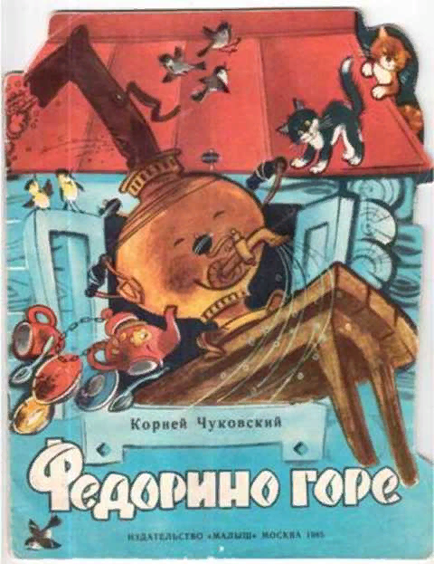


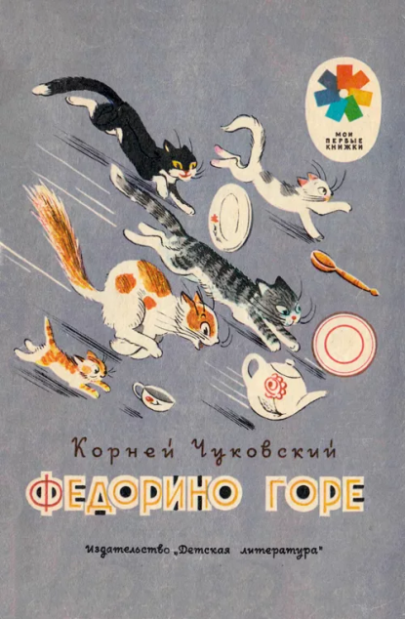


За 95 лет вышло много изданий сказки «Федорино горе» К. И. Чуковского. Вот некоторые из них:

Slide 5
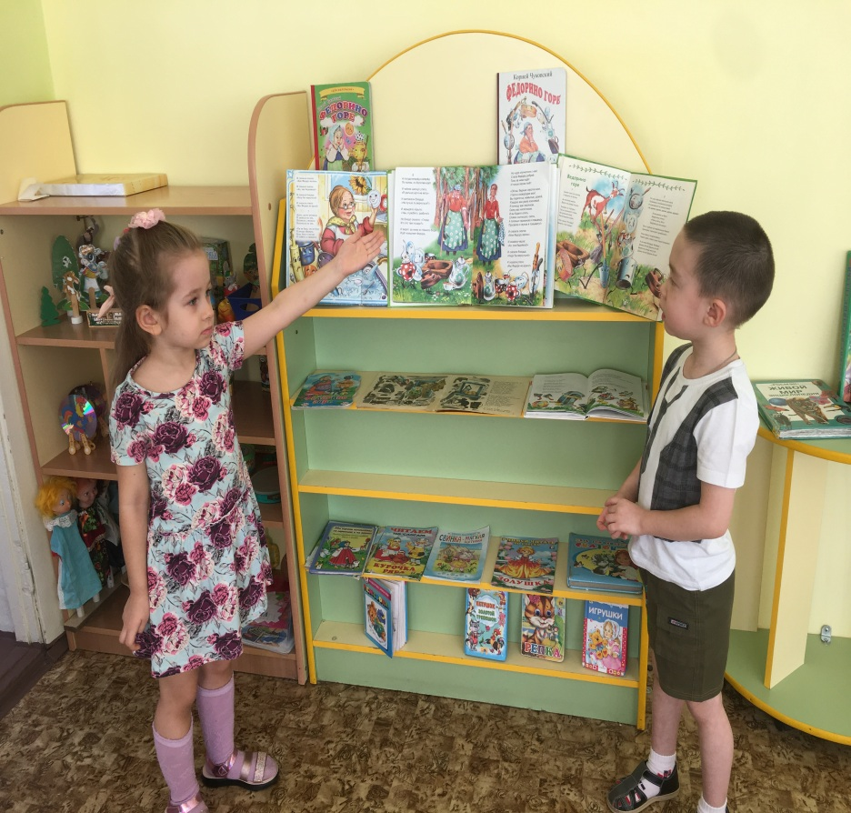
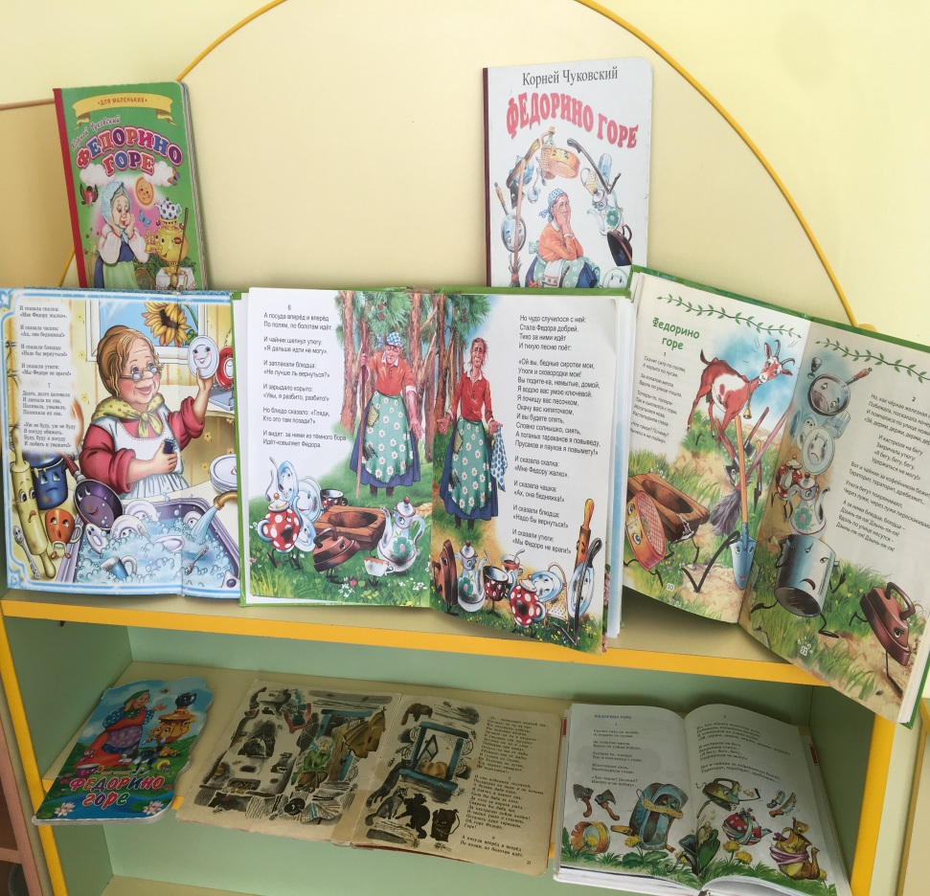
Воспитанники нашего детского сада приняли участие в организации выставки «Книга-юбиляр «Федорино горе» К. И. Чуковского.

Slide 6
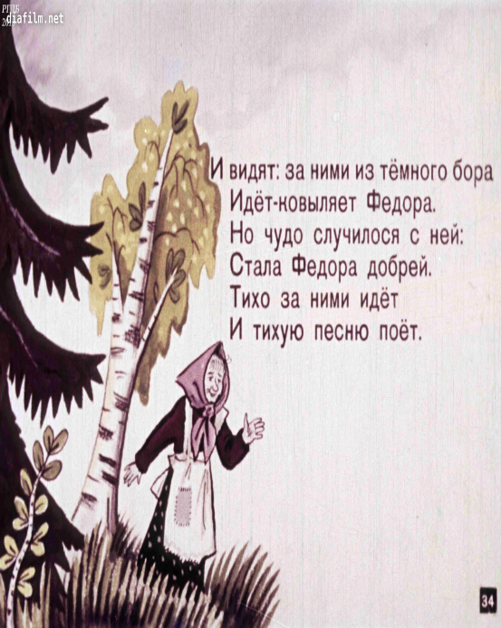
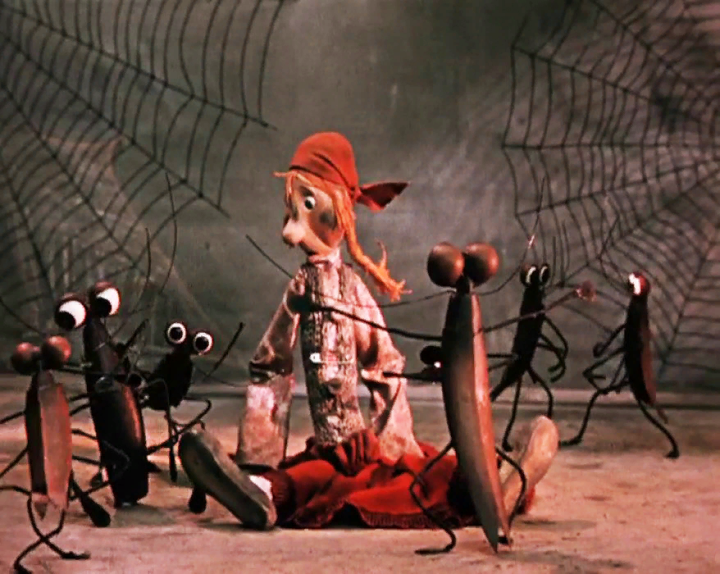
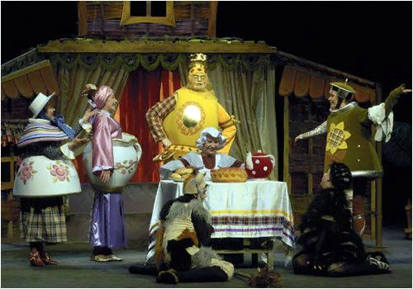
По книге «Федорино горе» снят знаменитый кукольный мультфильм в 1974 году киностудией «Союзмультфильм» . В 1963 году в СССР был выпущен диафильм «Федорино горе», нарисованный Борисом Калаушиным. Спектакли сказки можно увидеть на сценах многих театров нашей страны.

Slide 7
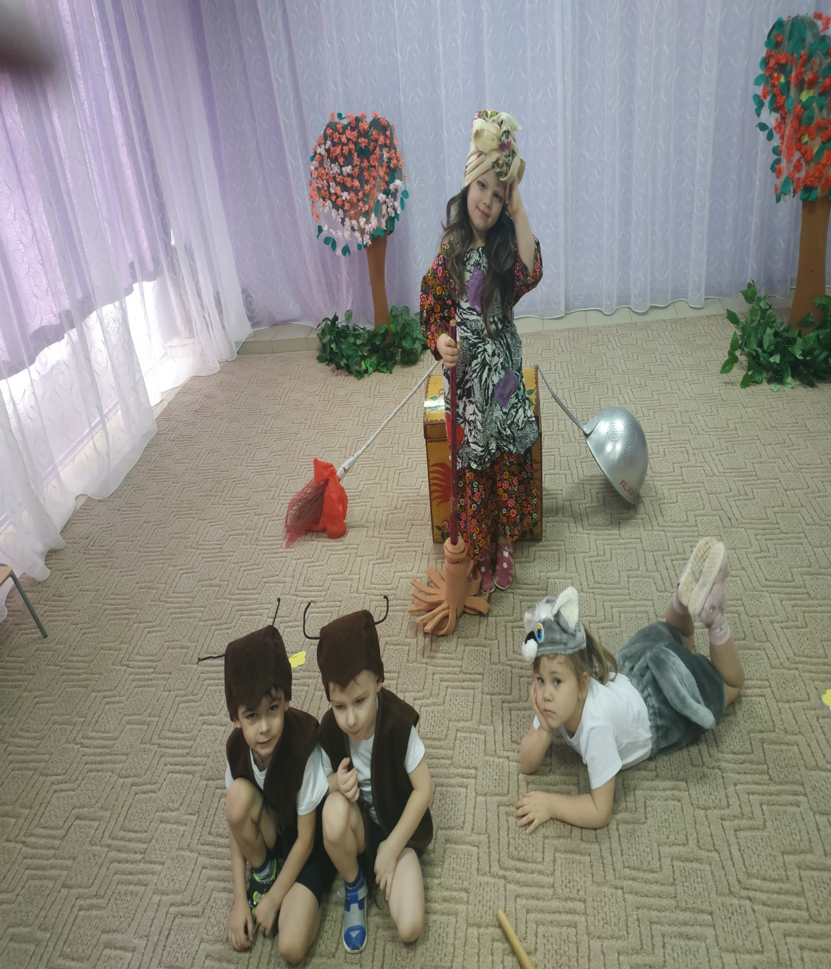
К 95-летию книги «Федорино горе» наши воспитанники подготовили мини-спектакль.

Slide 8
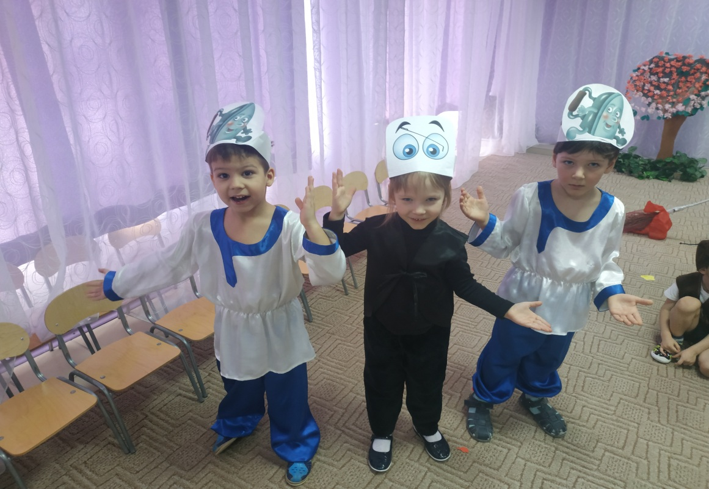
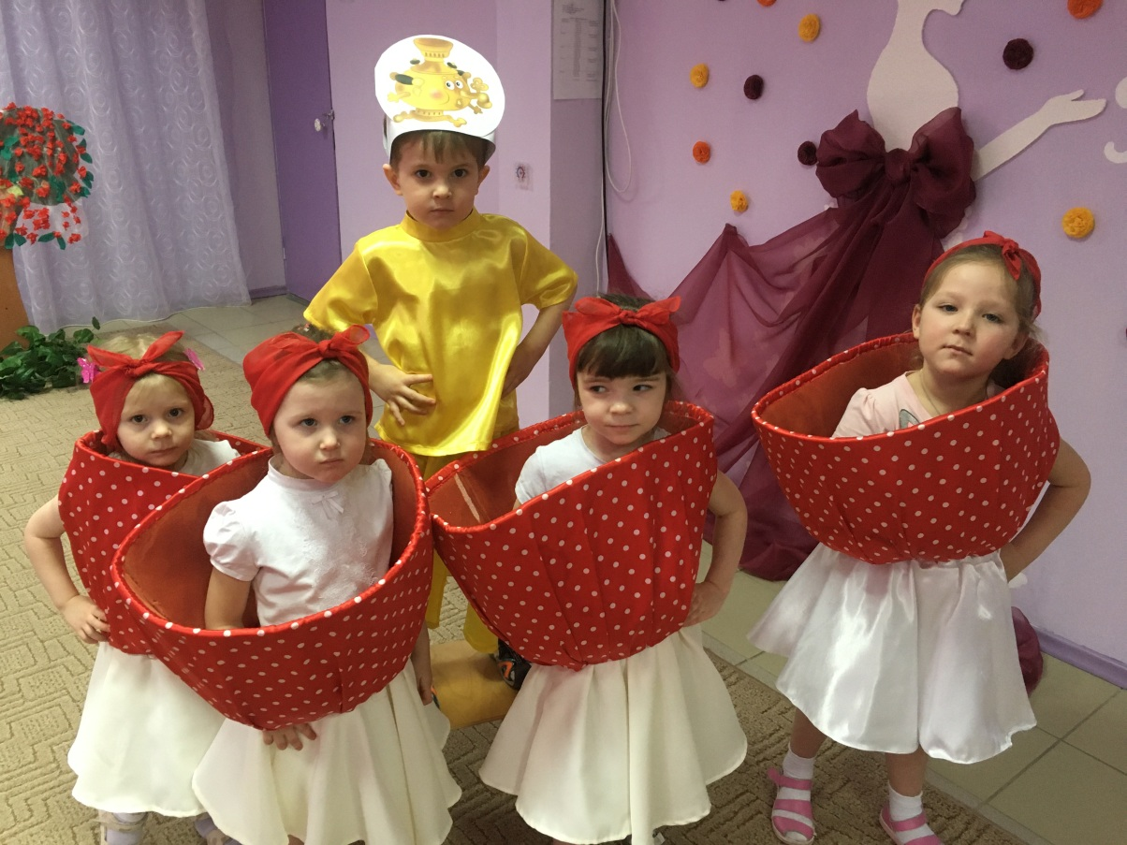

Slide 9
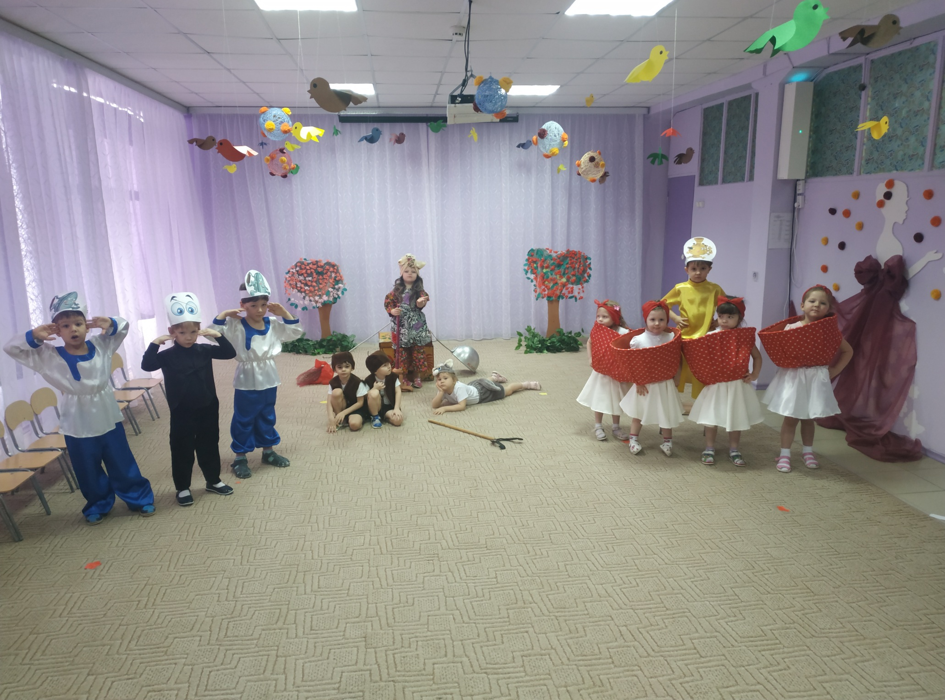

Slide 10
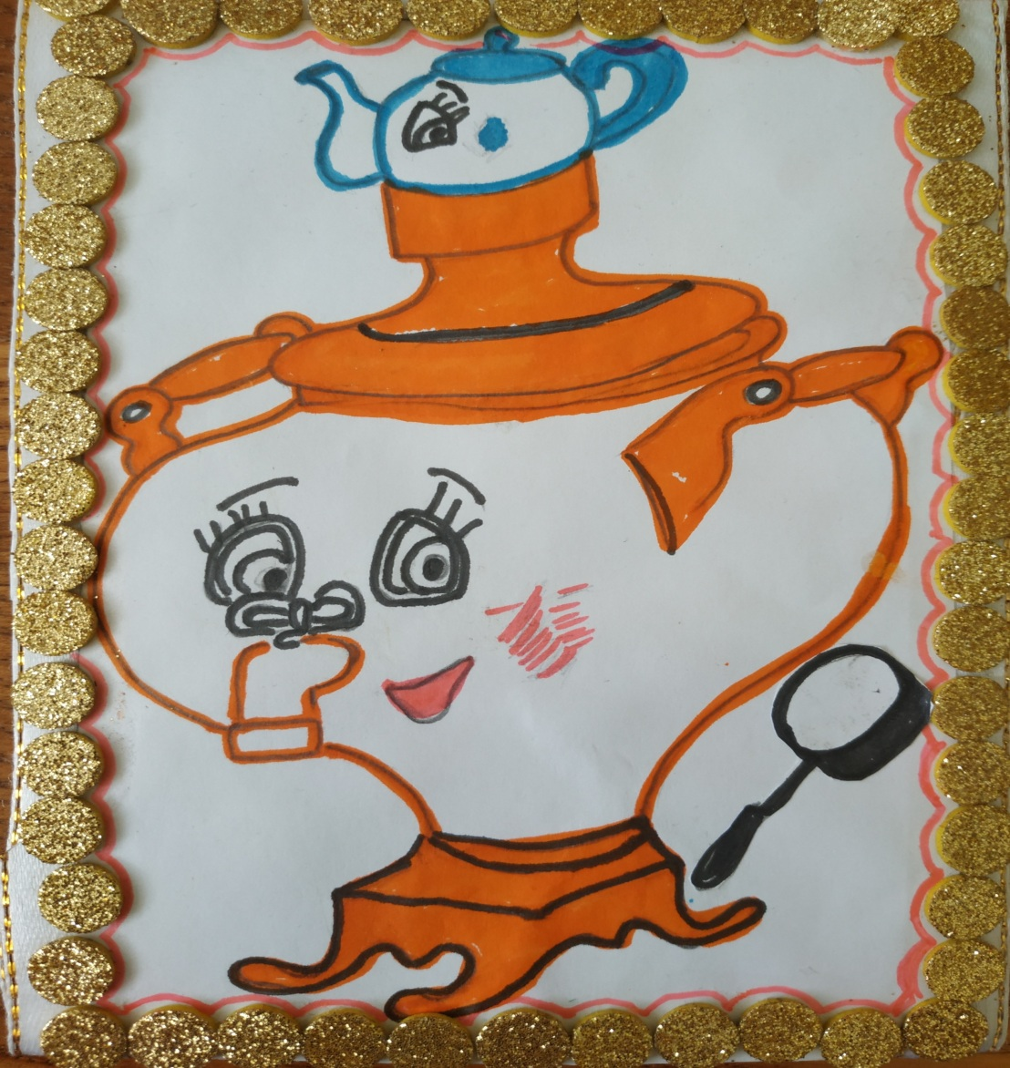
В рамках участия в конкурсе наш воспитанник Ковешников Максим совместно с родителями изготовил закладку к книге-юбиляру по сказке «Федорино горе».

Slide 11
Список используемой литературы
https://ru.wikipedia.org/wiki/Федорино_горе
https://ru.wikipedia.org/wiki/Калаушин,_Борис_Матвеевич
https://ru.wikipedia.org/wiki/Чуковский,_Корней_Иванович
https://afisha.newsler.ru/events/spektakl-fedorino-gore

Slide 12
Спасибо за внимание!

